Slide 1
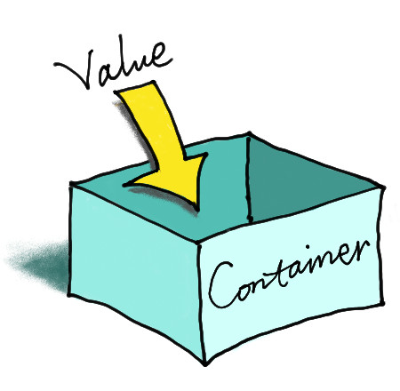
משתנים ופקודת mov
כיתה י', תיכון רוטברג
עמליה אפל ואילת משיח

Slide 2
זיכרון המחשב
במחשב שלנו יחידת הזיכרון בנויה כמערך המכיל תאי זיכרון המאחסנים את הפקודות לביצוע ואת הנתונים.
בכל תא ניתן לאחסן מספר בינארי בן 8 ספרות.
מספר זה יכול להיות נתון, הוראה או כתובת של תא בזיכרון.
המחשב פונה אל לתא מסוים כדי לבצע אחת משתי הפעולות:
קריאה של נתון או הוראה
כתיבה של נתון.
1048 | 1047 | 1046 | 1045 |  |  |  |  |  |  |  |  |  | 6 | 5 | 4 | 3 | 2 | 1 | 0

Slide 3

זיכרון המחשב
נניח וגודל הזיכרון שלנו הוא שלנו 1Mb 2²⁰
למחשב שלנו כ - 1,048,576 תאי זיכרון.
נחליט שאנו רוצים להשתמש רק ב – 1,048 תאים מתוכם לשמירת נתונים.
איך נזכור את כולן? איך נשתמש בהן בלי להתבלבל?
1048 | 1047 | 1046 | 1045 |  |  |  |  |  |  |  |  |  | 6 | 5 | 4 | 3 | 2 | 1 | 0

Slide 4
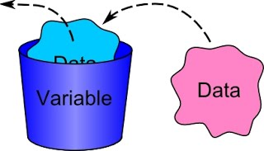
משתנה
משתנה הוא תא זיכרון אחד או יותר אשר ניתן לשמור בו נתונים. כמו [קופסה] לשמירת מידע.
כדי להקל על הפנייה לתא הזיכרון אנו נותנים לו שם.
מה ניתן לעשות עם משתנה?
למשתנה ניתן להשים מידע – לכתוב אליו.
ניתן לאחזר מהמשתנה מידע – לקרוא ממנו
וניתן לשנות את המידע השמור בו.
[name]

Slide 5
הצהרת משתנים
הגדרה של משתנה כוללת שלושה שדות:
שם המשתנה מייצג את הכתובת בזיכרון שם מאוחסן הנתון.
השדה השני בהצהרה על משתנים מציין את טיפוס הנתונים: בית, מילה או מילה כפולה.Byte, word or double word
השדה השלישי מציין את הערך של המשתנה. ניתן להצהיר על משתנה ולא לתת לו ערך ע"י כתיבה של ? בשדה של הערך.
[שם משתנה]
כתובת בסגמנט הנתונים
שם המשתנה | גודלו בזיכרון | ערכו
var-name | data-type | init-value
Number | db | 10h
מצביע על

Slide 6
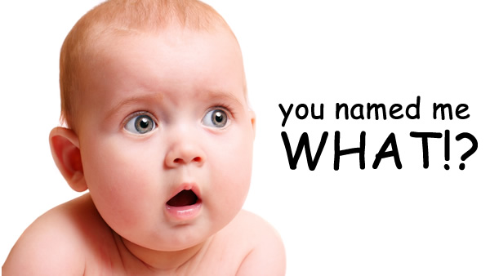
הצהרת משתנים - שם
את הצהרת המשתנים כותבים במקטע הנתונים - DATASEG
נהוג לתת לשם המשתנה שם משמעותי כדי שיצביע על תפקידו בתכנית.
השדה הראשון בהצהרת השתנה, שם המשתנה, יכול להכיל עד 31 תווים, שם המשתנה מתחיל באות קטנה ויכול להכיל מספרים. ניתן לתת למשתנה שם המורכב מכמה מילים שביניהם הסימן "_", אפשרות אחרת לכתוב את האות הראשונה במילה השנייה באות גדולה.
DATASEG
num_of_boys db 32
numOfGirls db 42
letter db ‘a’

Slide 7

הצהרת משתנים – קביעת טיפוס (גודל)
השדה השני בהצהרה על משתנים מציין את טיפוס הנתונים: בית, מילה או מילה כפולה. Byte, word or double word
DATASEG
ByteVarName db ? ; byte (8 bit) - DB: Define Byte
Word_var_name dw ? ; word (16 bit) - DW: Define Word
DoubleWordVarName dd ? ; double word (32 bit) - DD: Define Double
letter db ‘A’ ; ASCII code of the letter A
db define byte
dw define word
dd define doubleword

Slide 8

כיצד נשמרים המשתנים בזיכרון
אנו מצהירים בתחילת התכנית על המשתנים בהם נשתמש בתכנית כדי להקצות להם מקום ב – data segment.
הקצאת הכתובות היא לפי בתים עוקבים. בית למשנה מסוג Byte, שני בתים למשתנה מטיפוס word וארבע בתים למשתנה מטיפוס double word.
אחסון המשתנים ב – data segment מתבצע בשיטה הנקראת little endian, בשיטה זו הבית הפחות משמעותי מאוחסן בכתובת הנמוכה והבית המשמעותי בכתובת הגבוה. (מי שמופיע ראשון הוא הקצה הקטן – אינדיאני קטן).
בציון כתובת של משתנה, אנו רושמים רק את כתובת הבית התחתון

Slide 9
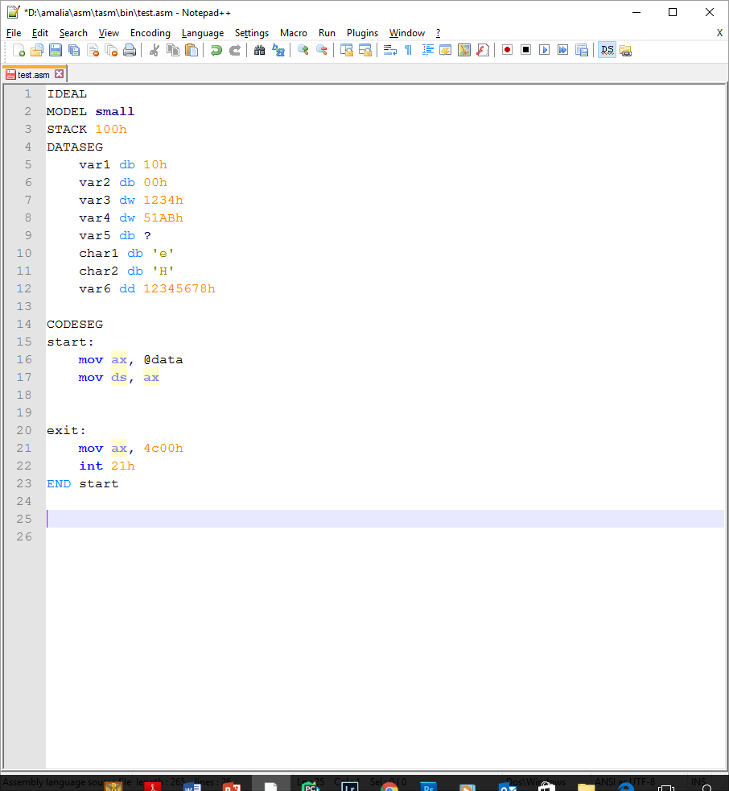

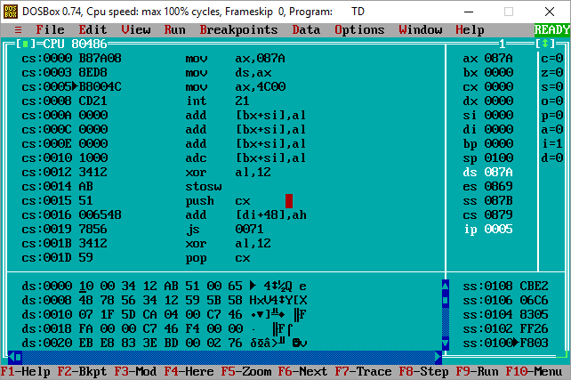
כיצד נשמרים המשתנים בזיכרון המחשב?

Slide 10
כיצד נשמרים המשתנים בזיכרון המחשב?
מיקום בזיכרון | הצהרת משתנה
ds: 00 | var1 db 10h
ds: 01 | var2 db 00h
ds: 02 | var3 dw 1234h
ds: 04 | var4 dw 51ABh
ds: 06 | var5 db ?
ds: 07 | char1 db 'e'
ds: 08 | char2 db 'H'
ds: 09 | var6 dd 12345678h
;

Slide 11

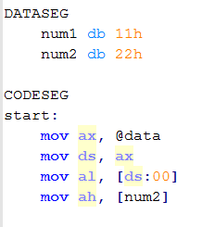
גישה ל ]זיכרון המחשב[
ניתן לגשת לזיכרון המחשב ע"י פניה לכתובת של הזיכרון ב – data segment
או פניה לשם המשתנה.
פניה למשתנה מתבצעת בסוגריים מרובעים [ ].
הסוגריים המרובעים [ ] אומרים לאסמבלר להתייחס לערך שנמצא בתוך הסוגריים.

Slide 12
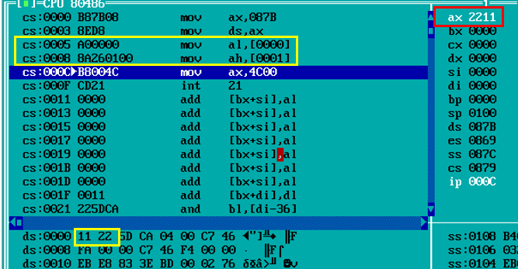
גישה לזיכרון המחשב
העבר ל al את הערך שיושב בכתובת 0 ב data segment(11)
העבר ל ah את הערך שיושב בכתובת השמורה ב num2 (22)

Slide 13

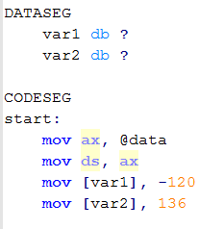
משתנים signed & unsigned.
כיצד יראה הזיכרון לאחר ביצוע 2 פקודות ה mov?

Slide 14
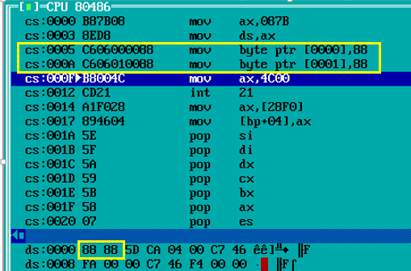
משתנים signed & unsigned.
136
136 = 128+8
136d = 10001000b ⇨ 88h
120
120 = 64+32+16+8
120d = 01111000b
-120d = 1000 0111+1 = 10001000b
10001000b ⇨ 88h

Slide 15
משתנים signed & unsigned.
הצהרת המשתנה אינה קובעת אם המשתנה הוא signed או unsigned.
ההגדרה קובעת רק את כמות הבתים שניתנו למשתנה.
ערך המשתנה נקבע ע"י השמה של הערך למשתנה.

Slide 16
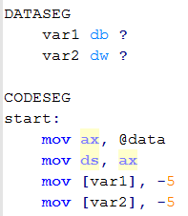
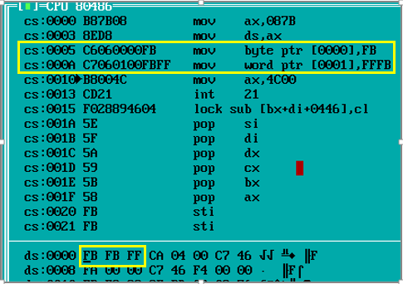
משתנים signed & unsigned.

Slide 17
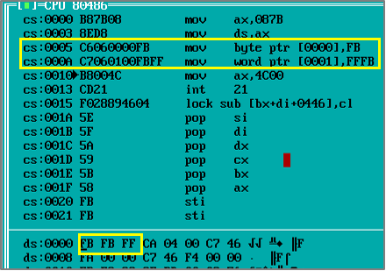
משתנים signed & unsigned.
ומה קורה בהגדרה של מילה?
DATASEG
var1 db ?
var2 dw ?
CODESEG
start:
mov ax, @data
mov ds, ax
mov [var1], -5
mov [var2], -5

Slide 18
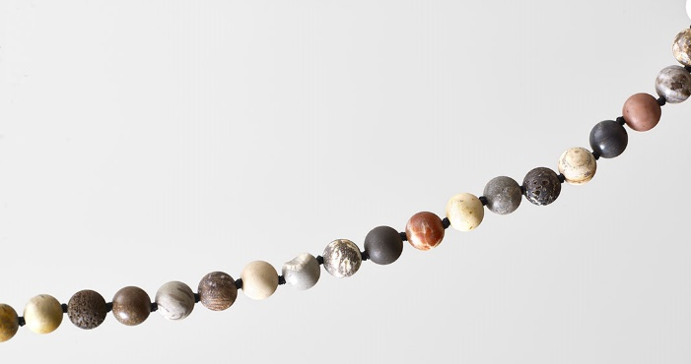
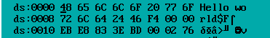
מחרוזת
ניתן להגדיר משתנה בגודל בית ולשים בו אוסף של תווים.
DATASEG
string db 'Hello world$'
האסמבלר יודע להתייחס להגדרה זו כאל מחרוזת של 11 תווי ascii שכל אחד מהם הוא בגודל בית.
למעשה האסמבלר מתייחס להגדרה זו כאילו הגדרנו 11 תווים ושמרנו אותם בזיכרון בזה אח זה.
סימן ה –$ בסוף מסמן לאסמבלר שזה סוף המחרוזת.

Slide 19

פקודת mov
קיצור של move
הפקודה מקבלת שני אופרנדים (operands) מקור ויעד
mov destination, source
mov מקור ,יעד
יוצרת העתק של source (מקור) בתוך destination (יעד)
איננה משנה את הערך של source (מקור)
מקור
יעד

Slide 20
פקודת mov
מקור יעד | Register | Constant | Memory
Register
Memory
mov register, register
mov register, constant
mov register, memory
mov memory, register
mov memory, constant
2 האופרנדים באותו גודל
לא ניתן להעביר נתונים מזיכרון לזיכרון.

Slide 21
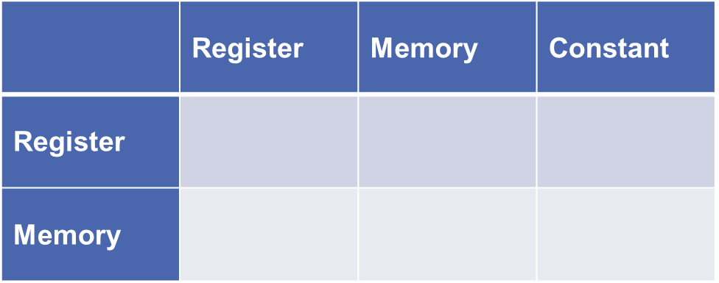
העתקה מרגיסטר לרגיסטר- Register, Register mov
דוגמאות
mov ax, cx
mov ax, bx
mov cx, bx
mov cl, ah
גודל הרגיסטרים והמשתנים חייב להיות דומה זהה. אחרת נקבל הודעת שגיאה.

Slide 22
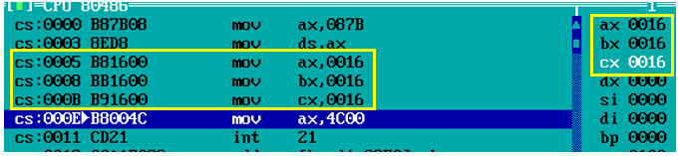
העתקת קבוע לרגיסטר – mov Register Constant
העתקת קבוע לרגיסטר
mov ax, 22
mov bx, 16h
mov cx, 00010110b

Slide 23
העתקה של תא בזיכרון לרגיסטר. mov register, memory
mov register, [memory]
mov ax, [0]
[0] כתובת ישירה בסגמנט הנתונים
העתקת הערך בכתובת 00 בסגמנט הנתונים ds לרגיסטר ax.
mov cx, [var2]
העתקת ערך המשתנה בשם var2 לרגיסטר cx.
[memory]
register

Slide 24
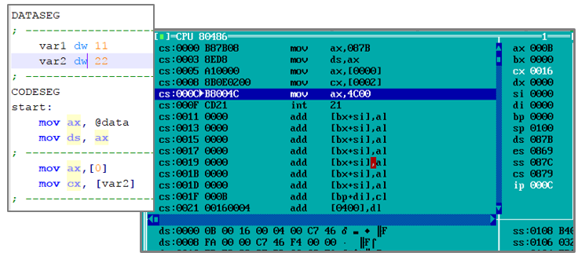
העתקה של תא בזיכרון לרגיסטר. mov Register, Memory

Slide 25
העתקה של רגיסטר לתא בזיכרון. mov Memory, Register
register
[memory]
mov [memory], register
mov [0], ax
ax יועתק לתא הזיכרון 0
mov [var2], cx,
cx יועתק למשתנה בשם 2var

Slide 26
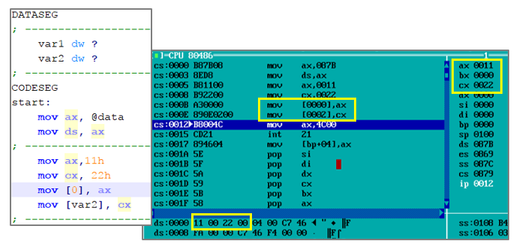
העתקה של רגיסטר לתא בזיכרון. mov Memory, Register

Slide 27
העתקה של רגיסטר לתא בזיכרון. mov Memory, Register
mov [memory], register
mov [0], ax
ax יועתק לתא הזיכרון 0
mov [var], cx,
cx יועתק למשתנה בשם var
mov [bx], ax
mov [bx+1], cx
ax יועתק לכתבות בזיכרון שרגיסטר bx מצביע עליו.
ax יועתק לכתובת בזיכרון שרגיסטר bx מצביע עליו +1
register
[memory]

Slide 28
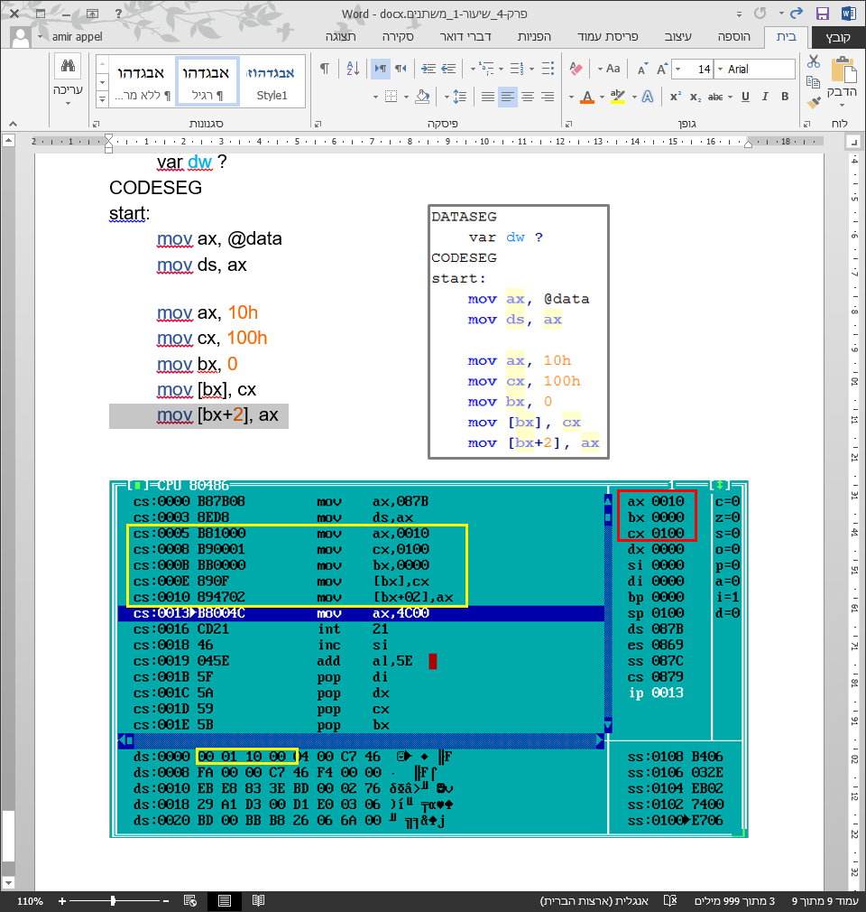
העתקה של רגיסטר לתא בזיכרון. mov Memory, Register

Slide 29

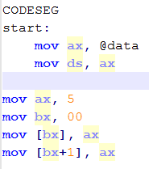
רגיסטר bx mov Memory, Register
רגיסטר bx הוא רגיסטר מיוחד. הוא יכול לשמור את כתובת הזיכרון של המשתנה, וההעתקה תהייה לתא הזיכרון שהרגיסטר bx מצביע עליו.
רגיסטר bx קיבל את הערך 0
ההעתקה תתבצע:
לתא הזיכרון בכתובת 0
ולתא הזיכרון בכתובת 1.

Slide 30
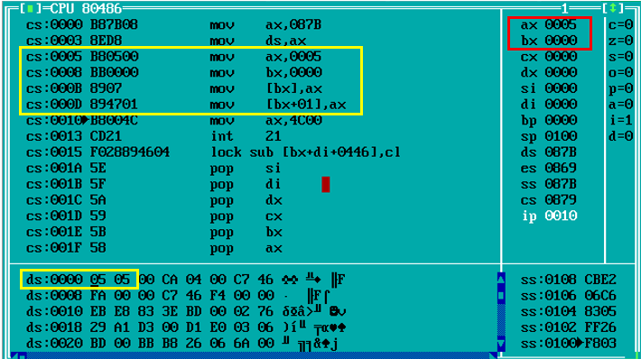
רגיסטר bx mov Memory, Register

Slide 31
העתקה של קבוע לזיכרון mov memory, constant
ptr - point to register
את הערך 5 ניתן לשמור במשתנה בגודל בית, במשתנה בגודל מילה או במשתנה בגודל מילה כפולה.
האסמבלר צריך לדעת כמה בתים להקצות לשמירה של הקבוע – הערך 5.
הפתרון הוא פשוט להורות לאסמבלר כמה בתים להקצות: byte, word או double word
mov [memory], constant
mov [1], 5
mov [bx], 5
למעשה צורת הכתיבה הנכונה היא:
mov [byte ptr 1], 5
mov [byte ptr bx], 5
או:
mov [word ptr 1], 5
?

